Slide 1

第八节
第三章
方程的近似解
可求精确根
(有时计算很繁)
两种情形
无法求精确根
求近似根
本节内容:
一、根的隔离与二分法
二、牛顿切线法及其变形

Slide 2
















一、根的隔离与二分法
1. 求隔根区间的一般方法
(1) 作图法

Slide 3
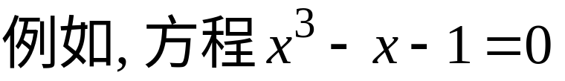






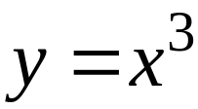

(2) 逐步搜索法
可转化为
由图可见只有一个实根
以定步长 h 一步步向右
搜索,
若
搜索过程也可从 b 开始 , 取步长 h < 0 .

Slide 4




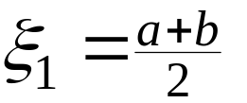












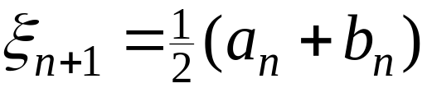

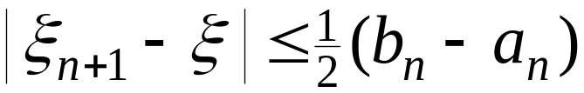
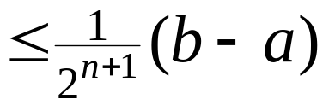

2. 二分法
取中点
对新的隔根区间
重复以上步骤,
反复进行,
得
则误差满足

Slide 5

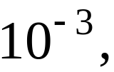
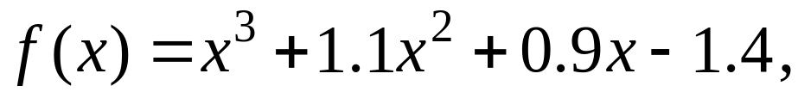

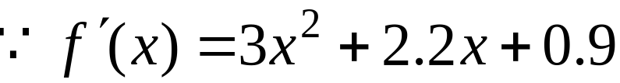







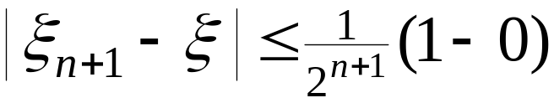

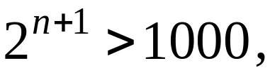



例1. 用二分法求方程
的近似
实根时,
要使误差不超过
至少应对分区间多少次 ?
解: 设
故该方程只有一个实根 ξ ,
欲使
必需
即
可见只要对分区间9次 ,
即可得满足要求的实根近似值

Slide 6






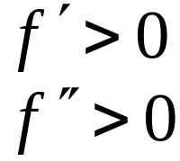
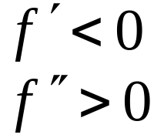
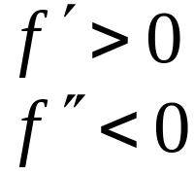
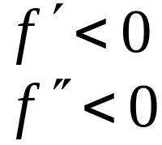
二、牛顿切线法及其变形
有如下四种情况:

Slide 7






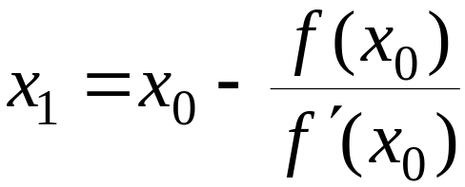



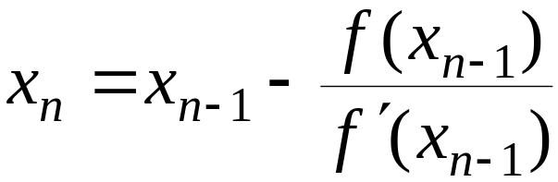

牛顿切线法的基本思想:
用切线近似代替曲线弧求方
程的近似根 .
记纵坐标与
同号的端点为
在此点作切线 ,
其方程为
令 y = 0 得它与 x 轴的交点
其中
再在点
作切线 ,
可得近似根
如此继续下去, 可得求近似根的迭代公式 :
称为牛顿迭代公式

Slide 8

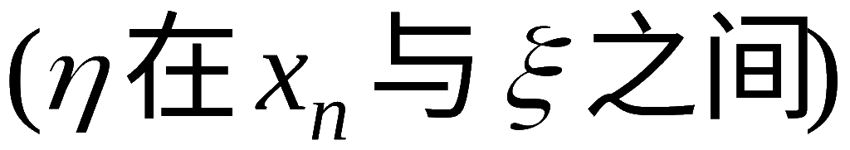
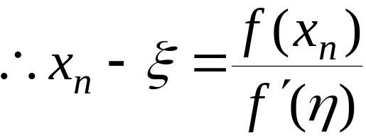

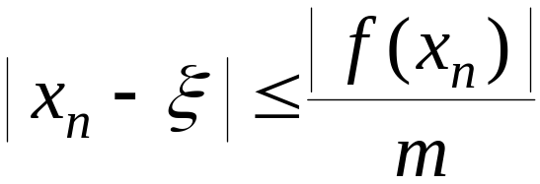
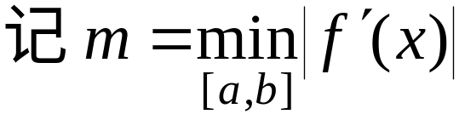


牛顿法的误差估计:
由微分中值定理得
则得
说明: 用牛顿法时,
若过纵坐标与
异号的端点作
切线 ,
则切线与 x 轴交点的横坐标未必在

Slide 9



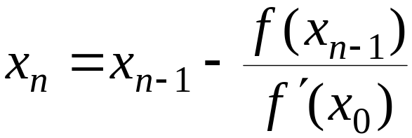

牛顿法的变形:
(1) 简化牛顿法
若用一常数代替
即用平行
线代替切线,
则得简化牛顿迭代公式.
得
优点:
因而节省计算量.
缺点: 逼近根的速度慢一些.

Slide 10
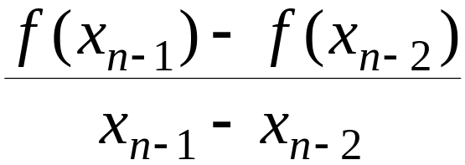




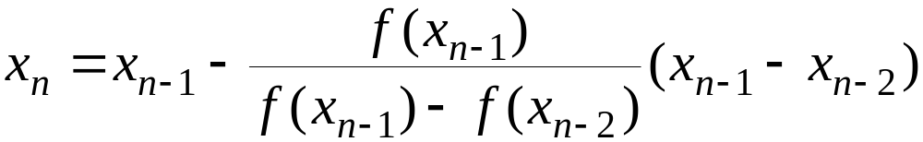


(2) 割线法
为避免求导运算 ,
用割线代替切线,
即用差商
代替
从而得迭代公式:
(双点割线法)
特点: 逼近根的速度快于简化牛顿法, 但慢于牛顿法.
说明: 若将上式中
则为单点割线法,
逼近
根的速度与简化牛顿法相当.

Slide 11

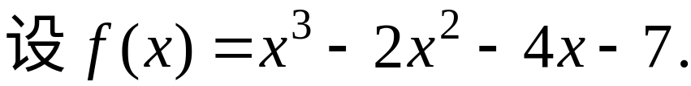





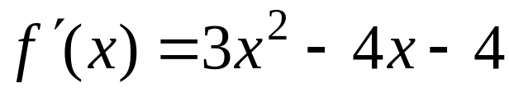



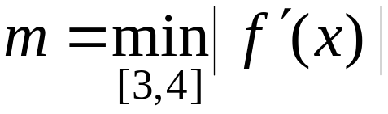

例2. 用切线法求方程
的近似解, 使
误差不超过 0.01 .
解:
由草图可见方程有唯一的正实根 ξ ,
且

Slide 12

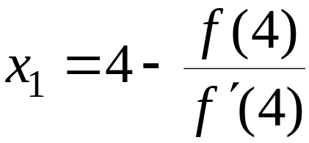
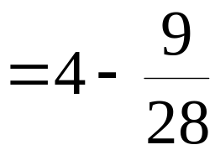

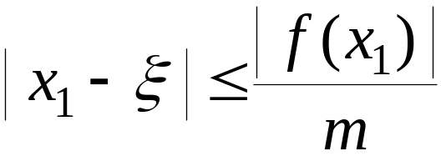
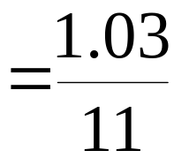


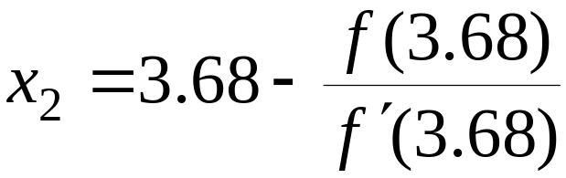
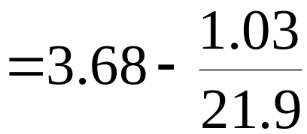

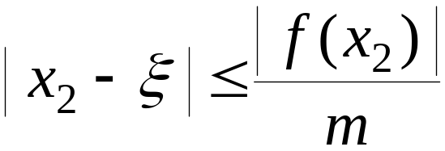
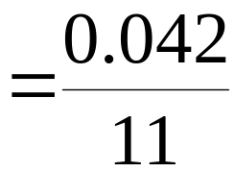


得
而
再求
因此得满足精度要求的近似解

Slide 13
内容小结
作业
(习题3-8)
P182 1 ; 3
作图法
1. 隔根方法
二分法
二分法
牛顿切线法
简化牛顿法
2. 求近似根的方法
割线法
一般迭代法
……
思考与练习
比较求方程近似根的方法之间的关系及优缺点 .

